Slide 1



Informationen zu den
Sprach- und Schreibwerkstätten
für Schulen

Slide 2


Inhaltsübersicht
      Zielgruppe
      Zeitliche Gestaltung
      Inhaltliche Gestaltung
      Dozentinnen und Dozenten

Slide 3

Zielgruppe
      Angebot für alle Schülerinnen und Schüler,
      nicht nur für besonders interessierte
      Angebot für S. u. S. aller kulturellen und sprachlichen Wirklichkeiten
      Altersgruppe: ab Sekundarstufe,
      für Frühjahr 2022 bevorzugt 8. Jahrgangsstufe
      Ganze Klassen oder auch kleinere Gruppen
      Enge Zusammenarbeit mit Fachlehrkräften (Deutsch)

Slide 4
Zeitliche Gestaltung
      Werkstätten sind mehrtägig konzipiert
      Dauer von drei Tagen empfohlen,
      d.h. dreimal sechs Unterrichtseinheiten à 45 Minuten
      Maximal zwei Wochen Abstand zwischen Werkstatttagen
      Vorerst eine Werkstatt pro Schule
      Start zu Beginn des zweiten Schulhalbjahres angestrebt

Slide 5
Inhaltliche Gestaltung
      Drei Themenbereiche: Identitäten, Lebenswelten, Emotionen
      Anregung der S. u. S. zum Verfassen eigener Texte mit literarischem Charakter
      sowie Sensibilisierung für Reflexion eigener Sprache(n)
      Förderung positiver Sprech- und Spracherfahrungen
      Fokus auf altersgerechte Themen abseits des Unterrichtsalltags
      Kreative Atmosphäre ohne Notendruck

Slide 6
Dozentinnen und Dozenten
      Langjährige Erfahrung aufseiten der Projektbeteiligten sowie
      der Autorinnen u. Autoren, deutschlandweit und schulartübergreifend
      Entstehung der Reihe Dialoge im Deutschunterricht mit Erfahrungsberichten,
      Unterrichtskonzepten und -materialien auf Basis jahrelanger Kooperation
      Spezialisierung unterschiedlicher Dozentinnen u. Dozenten
      auf verschiedene Themenbereiche und Textgattungen
      Mögliche Dozentinnen/Dozenten u.a.: José F. A. Oliver, Akos Doma,
      Sudabeh Mohafez, Lena Gorelik, Zehra Çırak, Senthuran Varatharajah…

Slide 7
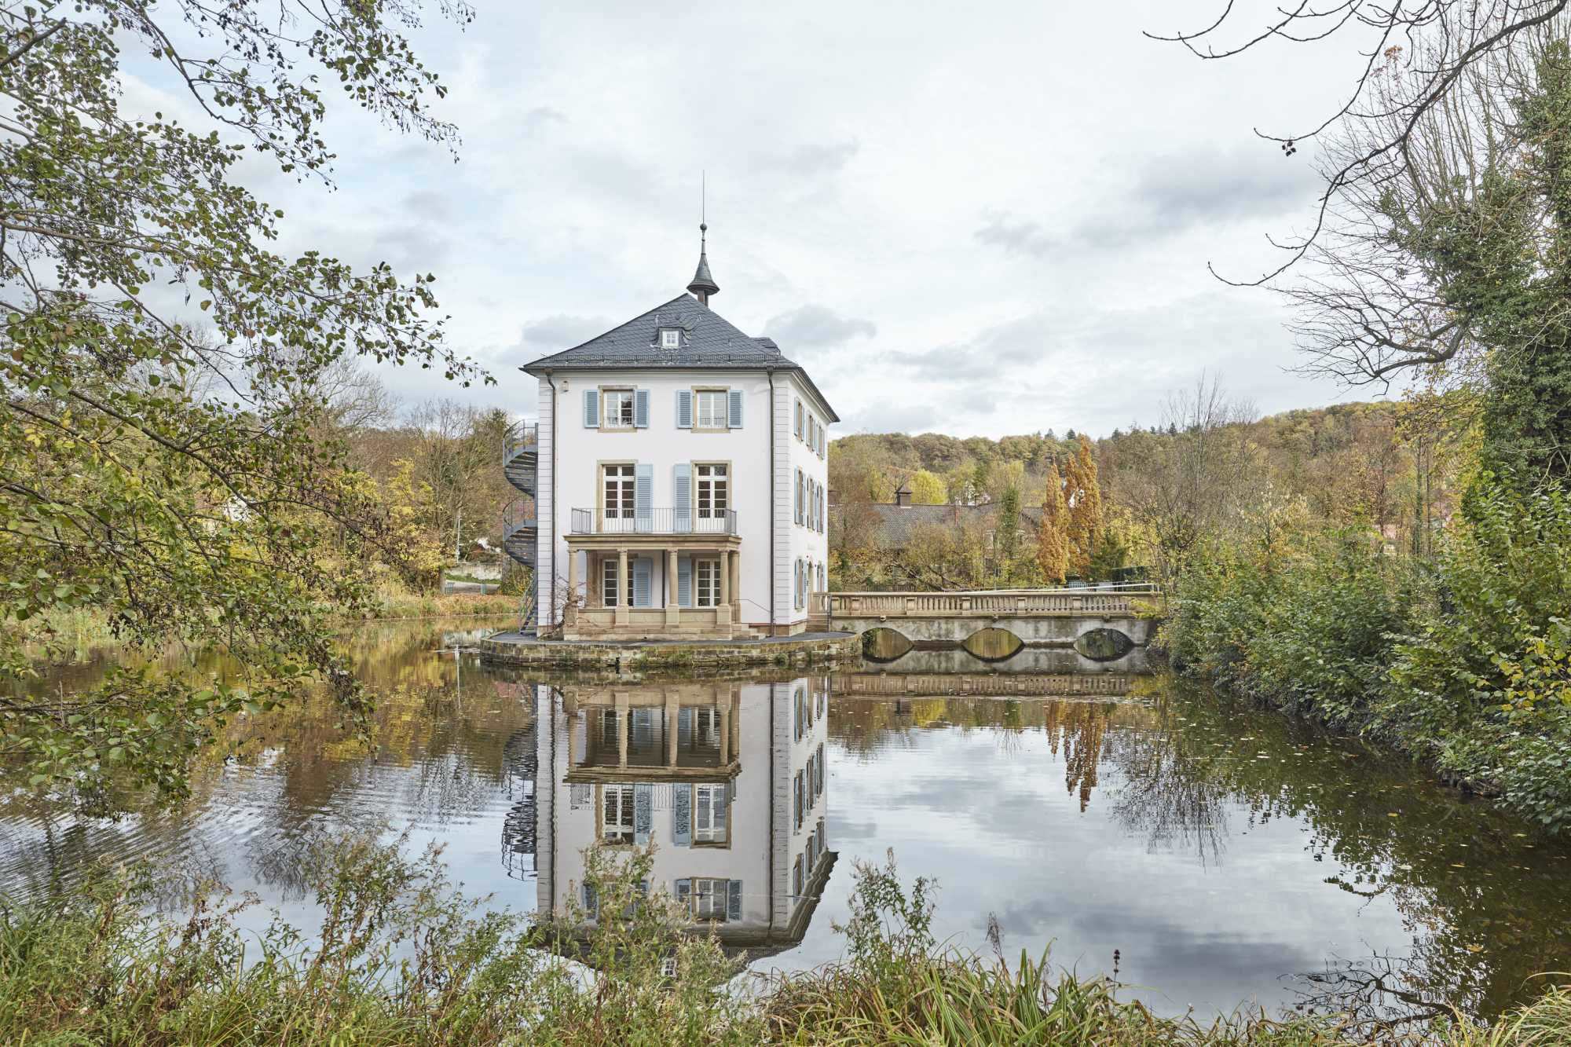

Vielen Dank für Ihre Aufmerksamkeit
Wir freuen uns auf die Zusammenarbeit
Kontakte
Dr. Anton Knittel
Leitung Literaturhaus Heilbronn
Anton.Knittel@heilbronn.de
Hannes Brünner
Projektkoordinator
Hannes.Bruenner@heilbronn.de
Foto © Dietmar Strauß

